Slide 1
Für ein christliches Miteinander in der Arbeitswelt WERTvoll arbeiten – menschenwürdig statt prekär
Beschluss
der 17. Bundesdelegiertenversammlung der Katholischen Arbeitnehmer-Bewegung Deutschlands 18. – 20. Juni 2021
Notes:
Testauswahl I Erstellung der Präsentation: Dr. Michael Schäfers
Rückmeldungen und Hinweise bitte an: michaelschaefers@kab.de

Slide 2
Präambel
Die weltweite Verteilung der Macht und die geltenden Herrschaftsverhältnisse sind ungerecht – um sie zu überwinden, brauchen wir die Globalisierung der Gerechtigkeit.
Die Lohnarbeitsverhältnisse werden immer prekärer. Sie sind häufig ungeschützt, schlecht entlohnt und bieten einzelnen Menschen keine Perspektive für ihre Zukunft. In solchen prekären Arbeitsverhältnissen erleben wir in besonderem Maße menschenunwürdige Arbeit.
Deshalb richten wir nun unseren Blick auf diese prekäre Arbeit. Mit dem Ziel, sie abzuschaffen – in Deutschland und in der Welt, aber auch in unserer Kirche.
Notes:
Die folgenden Folien enthalten die zentralen Punkte des Beschlusses der BDV. Die Gliederung folgt dem Beschluss, der als Volltext zum Download zur Verfügung steht unter https://www.kab.de/fileadmin/user_upload/kab_de/Bundesverbandstag2021/beschluss/Beschluss_BDV_Wertvoll_arbeiten.pdf
Die Präsentation ist für Vortragende konzipiert, die den Beschluss bei Veranstaltungen etc. vorstellen wollen. Je nach Zielgruppe und Format der Veranstaltung sollten Anpassungen vorgenommen werden (Auswahl der Folien nach zeitlichen Möglichkeiten, Themenschwerpunkten etc.). Der Volltext (siehe oben) kann als Grundlage für Redetexte benutzt werden.
Fotos der Präsentation: Matthias Rabbe, Michael Schäfers, Mechthild Hartmann-Schäfers

Slide 3
Papst Franziskus: Fratelli tutti
„Die Zerbrechlichkeit der weltweiten Systeme angesichts der Pandemie hat gezeigt, dass nicht alles durch den freien Markt gelöst werden kann und dass – über die Rehabilitierung einer gesunden Politik hinaus, die nicht dem Diktat der Finanzwelt unterworfen ist – wir die Menschenwürde wieder in den Mittelpunkt stellen müssen. Auf diesem Grundpfeiler müssen die sozialen Alternativen erbaut sein, die wir brauchen.“
Notes:
Quelle: Papst Franziskus: Enzyklika Fratelli tutti – Über die Geschwisterlichkeit und die soziale Freundschaft, Rom 2020, Ziff. 168; vgl. auch Ziff. 19, 32ff und 54.

Slide 4
Wir schauen hin: Prekäre Arbeit nimmt zu!
Teil 1: Sehen (Analyse)

Slide 5
Biblischer Impuls: Sehen
„Der HERR sprach: Ich habe das Elend meines Volkes in Ägypten gesehen und ihre laute Klage über die Antreiber habe ich gehört. Ich kenne sein Leid. Ich bin herabgestiegen, um es der Hand der Ägypter zu entreißen und aus jenem Land hinauszuführen in ein schönes, weites Land, in ein Land, in dem Milch und Honig fließen (...).“
(Ex 3,7-8)

Slide 6
Wir schauen hin: Prekäre Arbeit benachteiligt!
Prekär Arbeitende werden auf vielfältige Weise benachteiligt:
zu wenig Einkommen zur Existenzsicherung
eingeschränkte Rechte und weniger sozialen Schutz
weniger Mitgestaltungsmöglichkeiten am Arbeitsplatz
weniger Aus-, Fort- und Weiterbildung
höheres gesundheitliches Risiko
höheren Gefahren ausgesetzt
Altersarmut
Notes:
Beschluss, Ziff. 1

Slide 7
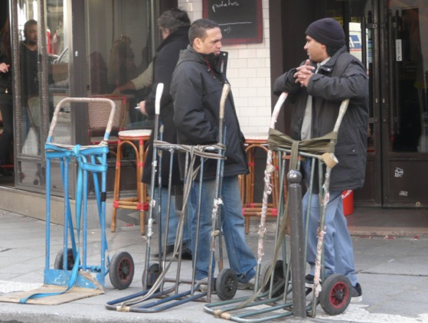
Prekäre Arbeit = Prekäres Leben
Prekäre Arbeit bedeutet dabei auch ein prekäres Leben (…) Jede Ausgabe für die Kinder muss überdacht werden, für Notzeiten kann nicht gespart werden. Und auch die Teilnahme am gesellschaftlichen Leben ist oftmals schwierig – der Sportverein, der Kinobesuch, das Streamingdienst-Abo: Mit einem geringen oder unsicheren Einkommen kann man sich vieles nicht leisten, was für andere „normal“ ist. Man kann nicht mitreden und teilnehmen, Ausgrenzung und Angst können die Folge sein.
Notes:
Beschluss, Ziff. 1

Slide 8
Erwerbsarbeit = Kostenfaktor
„Arbeitende Menschen kosten Geld.“ So sieht unsere Wirtschaft die „Ressource“ Arbeitnehmer*innen: Erwerbsarbeit ist ein Kostenfaktor, der möglichst kleingehalten werden soll, damit der Profit wachsen kann.
Der Finanzmarkt treibt dabei die Unternehmen zu Restrukturierungen, die Politik stellt die entsprechenden Weichen, der Wettbewerb verschärft sich und von den Arbeitnehmer*innen wird immer mehr Flexibilität gefordert. Das sind die Hauptgründe, weshalb prekäre Beschäftigungsverhältnisse auf dem Vormarsch sind.
Notes:
Beschluss, Ziff. 2

Slide 9
Es reicht nicht zum Leben…
Immer mehr Menschen können zudem von einem Job allein nicht mehr leben. Das sieht man zum Beispiel an dem Anstieg der nebenberuflichen Minijobber. Im Fall der Arbeitslosigkeit erhalten sie dann keine oder keine ausreichenden Leistungen aus der Arbeitslosenversicherung. Das gilt mittlerweile auch für viele Menschen, die einem Normalarbeitsverhältnis nachgehen.
Notes:
Beschluss, Ziff. 2

Slide 10
Gesellschaftlich notwendige Arbeit schlecht bezahlt…
Gerade gesellschaftlich notwendige Arbeit wird häufig nicht entsprechend bezahlt. Die Corona-Pandemie hat ein weiteres Mal offengelegt, dass es dabei auch um Arbeit geht, die wir als einzelne und als Gesellschaft dringend brauchen – teils zum Überleben.
Beispiele:
Alten- und Krankenpflege
Reinigungskräfte
Logistikbranche
Soloselbständige
Freelancer
„Work-on-demand“…
Notes:
Beschluss, Ziff. 3

Slide 11
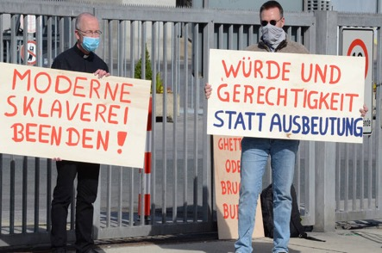
Stark von prekärer Beschäftigung betroffen…
Einige Gruppen in der Bevölkerung sind besonders stark von prekären Beschäftigungsverhältnissen betroffen:
Frauen arbeiten häufig in Teilzeit und Minijobs.
Für viele junge Menschen sind prekäre Beschäftigungsformen zur Normalität geworden.
Auch Migrantinnen und Migranten sind von der Zunahme prekärer Beschäftigungs- verhältnisse betroffen. Werkverträge und durch Subunternehmen organisierte Leiharbeit sind an der Tagesordnung.
Notes:
Beschluss, Ziff. 4

Slide 12
Die Kirchen und der Staat…
Doch auch die beiden großen Kirchen und ihre Einrichtungen sind Arbeitgeberinnen, die teils auf prekäre Arbeit setzen. Eine Anstellung in einer kirchlichen Einrichtung bedeutet nicht, dass die Existenzgrundlage gesichert ist. Denn auch hier bedeuten befristete Arbeitsverhältnisse nicht automatisch den Einstieg in eine Festanstellung oder den Übergang in ein „normales“ Arbeitsverhältnis.
Auch der Staat beteiligt sich an der Schaffung prekärer Arbeitsverhältnisse. Institutionelle Förderung wird häufig abgebaut und durch Projektförderung ersetzt. Hierdurch entstehen zahlreiche befristete Beschäftigungsverhältnisse die immer wieder verlängert werden.
Notes:
Beschluss, Ziff. 4

Slide 13
Wir bilden uns ein Urteil: Arbeit werthaltig gestalten!
Teil 2: Urteilen

Slide 14
Biblischer Impuls: Urteilen
„Du sollst einen notleidenden und armen Tagelöhner unter deinen Brüdern oder unter den Fremden, die in deinem Land innerhalb deiner Stadtbereiche wohnen, nicht ausbeuten.“
(Dtn 24,14)
„Das Recht ströme wie Wasser, / die Gerechtigkeit wie ein nie versiegender Bach.“
(Amos 5,24)

Slide 15
Ungerechte Wirtschaftsweise: Kapitalismus
Prekäre Arbeit entsteht nicht zufällig, sie ist eine direkte Folge unseres ungerechten Wirtschaftssystems. Die Ungerechtigkeiten sind in der Struktur der kapitalistischen Wirtschaftsweise „eingeschrieben“, auch die Verteilung von Reichtum, Macht und Einfluss in unserer Gesellschaft ist nicht gerecht.
Da im Kapitalismus nicht der Mensch das Maß des Möglichen und Sinnvollen ist, führt die technologische Entwicklung nicht zur Entlastung der Arbeitenden, sondern zu einer Verdichtung und Beschleunigung von Arbeit. Es geht darum, mehr Profit für wenige zu erwirtschaften. Für die arbeitenden Frauen und Männer steigt damit jeden Tag der Druck, sich anzupassen und sich auf ständige Veränderungen einzustellen.
Notes:
Beschluss, Ziff. 5

Slide 16
Arbeitskraft: leblos, entmenschlicht…
Die Arbeitskraft wird heute als Produktionsfaktor angesehen – leblos, entmenschlicht. Das widerspricht den Forderungen der kirchlichen Soziallehre und steht im Gegensatz zur unverletzlichen Würde des Einzelnen.
Prekäre Arbeit, die in Deutschland insbesondere durch die Agenda 2010 Politik ab 2003 herbeigeführt worden ist, nimmt vielen Menschen die Chance auf gerechteren Lohn, soziale Absicherung und die soziale Anerkennung.
Notes:
Beschluss, Ziff. 6

Slide 17
Soziallehre „Laborem exercens“: Der Wert der Arbeit
„Erste Grundlage für den Wert der Arbeit (ist) der Mensch selbst.“
Der Wert der Arbeit zeigt sich hier nicht zuerst darin, was und wie viel gearbeitet wurde, sondern in der Tatsache, „dass der, der sie verrichtet, Person ist. Die Würde der Arbeit wurzelt zutiefst nicht in ihrer objektiven, sondern in ihrer subjektiven Dimension.“
Notes:
Beschluss, Ziff. 7, Zitat: Enzyklika Laborem exercens von Johannes Paul II., Rom 1981, Ziff. 7. Download unter: https://www.vatican.va/content/john-paul-ii/de/encyclicals/documents/hf_jp-ii_enc_14091981_laborem-exercens.html
Foto: Ketteler-Verlag

Slide 18
Globalisierung der menschenwürdigen Arbeit
Eine „Globalisierung der menschenwürdigen Arbeit“ ist angesichts der zunehmenden weltweiten Spaltung notwendiger als je zuvor. Denn wie Papst Franziskus es formuliert: „Jede Ungerechtigkeit, die einem Menschen, der arbeitet, angetan wird, (tritt) die Menschenwürde mit Füßen.“
Deshalb darf ein Wachstum, das weiterhin auf der Ausbeutung der menschlichen Arbeitskraft, auf prekärer Beschäftigung und Ausgrenzung beruht, nicht länger hingenommen werden.
Wir müssen jetzt die Chance nutzen, um die Weltwirtschaft fair und gerecht zu gestalten. Das Herzstück dieser Weltwirtschaft muss die menschenwürdige Arbeit sein. Wir müssen Wachstum und Arbeit für alle „wertvoll“ machen!
Notes:
Beschluss, Ziff. 8
Quelle Papstzitat: Papst Franziskus, Jede Ungerechtigkeit am Arbeitsplatz tritt die Würde mit Füßen (Frühmesse am Fest des heiligen Josefs des Arbeiters), Rom 01.Mai 2020.

Slide 19
Menschenwürdige Tätigkeit für alle
Die Vereinten Nationen fordern die Vollbeschäftigung als Ziel für eine nachhaltige Entwicklung. Doch weltweit steigt die Arbeitslosigkeit dramatisch an. Der Papst bezeichnete den Zusammenbruch weiter Teile der Weltwirtschaft als die „weltweite Tragödie unserer Zeit.“ Denn dabei werden Menschen zu „Überflüssigen“ degradiert und die grundlegenden Rechte der Arbeitenden und der Arbeitsuchenden missachtet. Vollbeschäftigung ist nicht automatisch die Lösung: Nicht jede Arbeit ist besser als keine. Das Ziel muss menschenwürdige Tätigkeit sein. Denn jeder Mensch hat ein Recht darauf!
Notes:
Beschluss, Ziff. 9
Quelle: Papst Franziskus, Rede zur Generalaudienz zum 1. Mai 2019 Gedenktag Josef des Arbeiters.

Slide 20
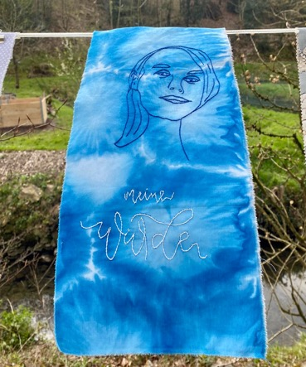
Wertvoll arbeiten
Wir müssen den Wert der Arbeit neu bestimmen. „Wertvoll arbeiten“ heißt dabei:
… sinnvoll, verlässlich, beständig und gut für alle.
… den einzelnen, die Gesellschaft und die Natur gleichermaßen im Blick.
… wertvoll für das Gemeinwohl und den sozialen Zusammenhalt. Sie ist von Kooperation statt Wettbewerb, von Sorge statt Gleichgültigkeit bestimmt.
… verbraucht nicht mehr natürliche Ressourcen als regenerativ erzeugt werden können.
Notes:
Beschluss, Ziff. 10

Slide 21
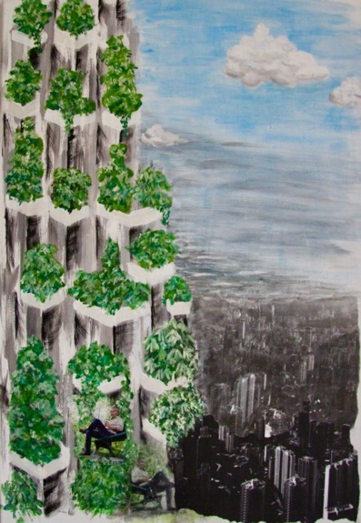
Wertvoll arbeiten
Wir müssen den Wert der Arbeit neu bestimmen. „Wertvoll arbeiten“ heißt dabei:
… die Bedürfnisse aller Menschen innerhalb der Grenzen unseres Planeten erfüllen und auch zukünftigen Generationen ein menschenwürdiges Leben ermöglichen.
… produziert die Waren und Dienstleistungen, die für das Leben aller notwendig und wertvoll sind und nimmt damit Abschied von Überflüssigem und der „Wegwerfkultur“.
… erkennt die notwendigen Grenzen und Begrenzungen an, der Mensch ist dabei der Maßstab.
Notes:
Beschluss, Ziff. 10
Bildquelle: Anne Bölling-Ahrens
Titel: Utopia 2017

Slide 22
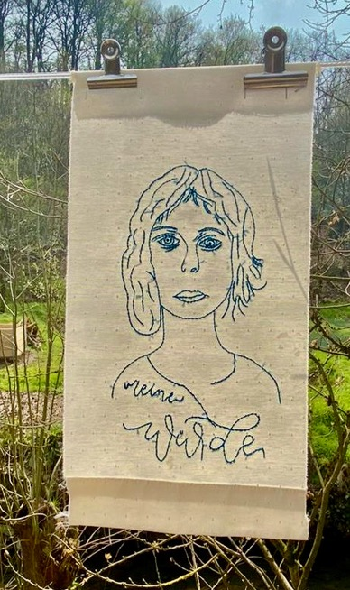
Wertvoll arbeiten
Wir müssen den Wert der Arbeit neu bestimmen. „Wertvoll arbeiten“ heißt dabei:
… zeigt sich auch gerade in personennahen Dienstleistungen wie Erziehung, Bildung und Pflege.
… Grundlage ist die demokratische Ermächtigung der arbeitenden Menschen; sie wird in Selbstbestimmung und Freiheit ausgeübt.
… Kunst und Kultur sind notwendig für Sinnorientierung und Zusammenhalt.
Notes:
Beschluss, Ziff. 10

Slide 23
Zusammenfassung: Urteilen
Kurz gesagt: Prekäre Arbeit grenzt aus durch schlechte Entlohnung, fehlende Rechte, ungenügende Mitbestimmungsmöglichkeiten und mangelnde Teilhabe an der Gesellschaft. Prekäre Arbeitsverhältnisse sind unsolidarisch, ungerecht, menschenunwürdig und nicht nachhaltig. Sie sind unchristlich. Sie müssen bekämpft und abgeschafft werden! Die KAB bewertet alle Einzelmaßnahmen auch auf dem Hintergrund, ob sie eine kapitalistische Wirtschaftsordnung überwinden, die alle Tätigkeit nur nach der finanziellen Rendite bewertet. Die Maßnahmen müssen also zu einer Tätigkeitsgesellschaft führen, in der „Arbeit“ nicht auf Erwerbsarbeit reduziert wird, sondern in der auch die gemeinwohlorientierte und die Privatarbeit ebenbürtig als Mitarbeit am Schöpfungswerk Gottes gelten.
Notes:
Beschluss, Ziff. 11

Slide 24
Wir handeln: Unser Einsatz gegen prekäre Arbeit!
Teil 3: Handeln

Slide 25
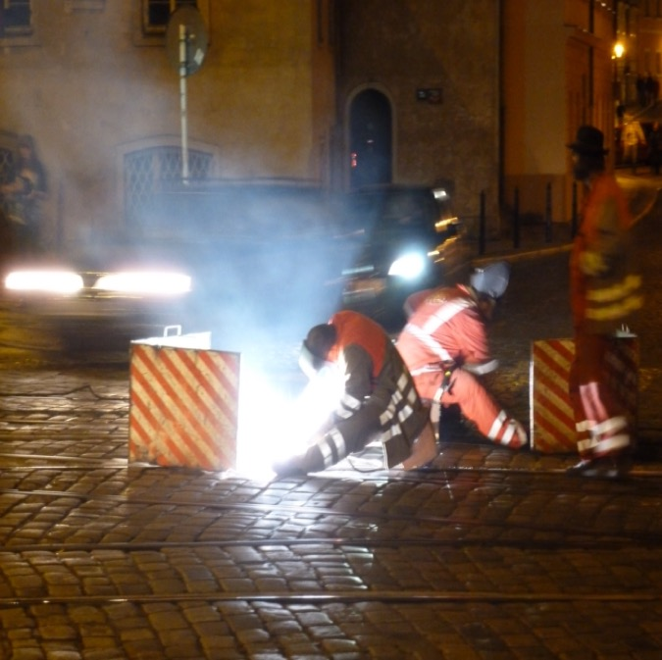
Biblischer Impuls: Handeln
„Barmherzigkeit will ich, nicht Opfer.“ (Mt 12,7)
„Ein Arbeiter ist seines Lohnes wert.“ (1. Tim 5,18)

Slide 26
Die Hebel gegen prekäre Arbeit…
Unser Ziel als Bewegung ist es, prekäre Arbeit abzuschaffen. Um prekäre Arbeit abzuschaffen, setzen wir die Hebel auf verschiedenen Ebenen an:
auf politischer Ebene hinterfragen wir das bestehende System, organisieren wir die Auseinandersetzung mit Politiker*innen und führen Kampagnen durch;
auf fachspezifischer Ebene pflegen wir einen intensiven Dialog mit Wissenschaft, Gewerkschaften und Kooperationspartner*innen und organisieren Bildung;
auf gesellschaftlicher Ebene führen wir eine breite Debatte über die Tätigkeitsgesellschaft und verbünden uns mit anderen Akteuren der Zivilgesellschaft und solidarisieren uns mit Betroffenen;
Notes:
Beschluss, Ziff. 12

Slide 27
Die Hebel gegen prekäre Arbeit…
Unser Ziel als Bewegung ist es, prekäre Arbeit abzuschaffen. Um prekäre Arbeit abzuschaffen, setzen wir die Hebel auf verschiedenen Ebenen an:
auf kirchlicher Ebene prangern wir Missstände in kirchlichen Arbeitsverhältnissen an und setzen uns für eine veränderte Praxis ein;
auf individueller Ebene unterstützen wir unsere Mitglieder, sich durch Bildung, Beratung und Vertretung gegen prekäre Arbeitsverhältnisse zur Wehr zu setzen.
Notes:
Beschluss, Ziff. 12

Slide 28
Maßnahmen gegen prekäre Arbeit: gerechter Lohn
Der Lohn für geleistete Arbeit muss zum Leben reichen und Altersarmut vorbeugen. Um das zu erreichen, muss ein menschenwürdiger Mindestlohn bei 60 Prozent des Bruttomonatsverdienstes von in Vollzeit beschäftigten Arbeitnehmer*innen im produzierenden Gewerbe und im Dienstleistungsbereich sein. Daraus ergibt sich derzeit ein gesetzlicher Mindestlohn in Höhe von mindestens 14,09 Euro.
Notes:
Beschluss, Ziff. 13

Slide 29
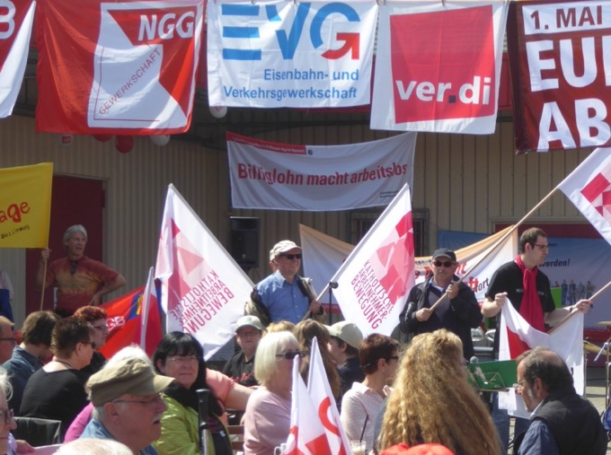
Maßnahmen gegen prekäre Arbeit: Tarifbindung stärken
Die Tarifbindung muss gestärkt werden!
Notwendig sind u.a. eine Reform und ein Ausbau der Allgemeinverbindlichkeitserklärung. Wir brauchen ein bundeseinheitliches Tariftreuegesetz und eine Regelung, nach der Tarifverträge auch bei Unternehmensaufspaltung oder Betriebsübergängen weiterhin gelten. Dazu braucht es starke Mitbestimmungsakteure in den Betrieben und Gewerkschaften, die ihre Interessen vertreten. Wir rufen dazu auf, sich gewerkschaftlich zu organisieren. Als KAB werden wir uns gemeinsam mit den Gewerkschaften dafür einsetzen, ein christliches Miteinander in der Arbeitswelt durchzusetzen.
Notes:
Beschluss, Ziff. 13
Foto: KAB DV Limburg

Slide 30
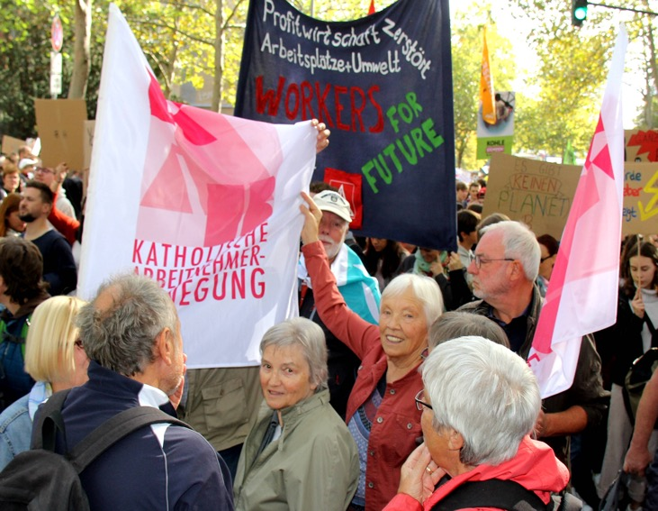
Maßnahmen gegen prekäre Arbeit: Wirksames Lieferkettengesetz
Wir wollen, dass unsere Kinder und Enkel eine Zukunft haben. Dazu braucht es ein radikales Umdenken, eine neue Wertschätzung der uns umgebenden Natur, Ehrfurcht vor allem was lebt. Darum ist es dringend angesagt, weltweit gemeinsam zu handeln. Subventionen müssen an den Nachweis von Nachhaltigkeitsmaß-nahmen gekoppelt werden. Gesetzesvorlagen sind dahingehend zu überprüfen, wie sie sich auf Klima und Umwelt auswirken. Produktionsketten sind auf Umwelt- und Klimaverträglichkeit zu überprüfen. Wir stärken das regionale Wirtschaften und eine nachhaltige Kreislaufwirtschaft.
Notes:
Beschluss, Ziff. 13

Slide 31
Maßnahmen gegen prekäre Arbeit: Mehr soziale Sicherheit
Wir brauchen ein hohes Maß an sozialer Sicherheit – auch, um die berechtigten Wünsche der Menschen nach Flexibilität abzusichern. Diese soziale Sicherheit muss dabei unabhängig von der Anstellungsform sein. Deshalb setzen wir uns z.B. weiterhin für eine solidarische Alterssicherung und ein bedingungsloses Grundeinkommen ein. Gerade die Debatte um ein bedingungsloses Grundeinkommen hat im Zuge der Corona-Pandemie an Fahrt aufgenommen. Diesen Rückenwind müssen wir jetzt nutzen, um unser Modell und unsere Forderungen auf allen Ebenen der Politik bekannt zu machen und für unsere Ziele zu streiten.
Notes:
Beschluss, Ziff. 13

Slide 32
Maßnahmen gegen prekäre Arbeit: Pflege I Familie I Gesundheit
Häusliche Pflegearbeit und Familienarbeit müssen rentenrelevanter werden, d.h. sie müssen bei der Rentenhöhe stärker berücksichtigt werden.
Gesundheitsversorgung ist Daseinsvorsorge. Markt und Wettbewerb, Preise und Gewinne haben hier nichts verloren. Die Privatisierung in diesem Bereich ist Schritt für Schritt rückabzuwickeln.
Für alle Berufsgruppen im Krankenhaus müssen verbindliche Personalbedarfszahlen ermittelt und durchgesetzt werden.
Die Vergütung der Pflege, der Assistenzberufe und der Servicebereiche muss deutlich erhöht werden – und zwar tabellenwirksam, nicht durch Einmalzahlungen.
Notes:
Beschluss, Ziff. 13

Slide 33
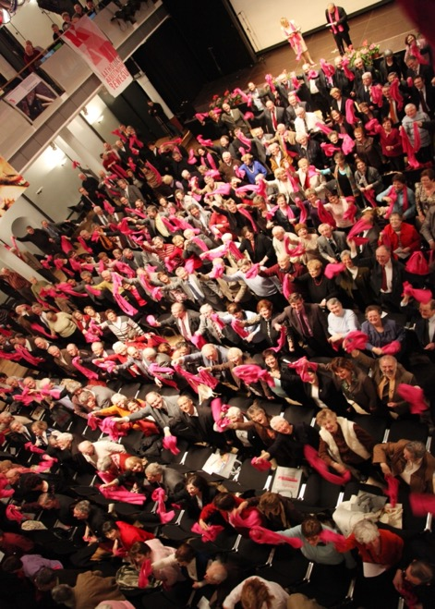
Maßnahmen gegen prekäre Arbeit: Auseinandersetzungen anstoßen…
Wenn wir die Stigmatisierung und Diskriminierung der prekär Arbeitenden beenden wollen, müssen wir öffentliche und gesellschaftliche Auseinandersetzungen anstoßen. So können in einer Demokratie politische Mehrheiten geschaffen und gesetzliche Regelungen geändert werden. Unsere Zukunftsvorstellung als KAB ist die „Tätigkeitsgesellschaft“. Um politisch schlagkräftiger zu werden, stärken wir unser solidarisches Handeln im Verband. Unser Ziel für die nächsten vier Jahre ist es deshalb, die Bündnisarbeit auf allen Ebenen des Verbandes weiter zu verstärken. Jetzt ist der Zeitpunkt, um in die Offensive zu gehen: Mit vereinten Kräften für ein menschenwürdiges und wertvolles Arbeiten.
Notes:
Beschluss, Ziff. 14

Slide 34
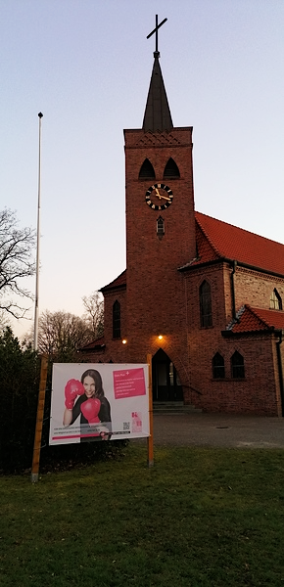
Maßnahmen gegen prekäre Arbeit: Vorbild Kirche als Arbeitgeberin…
Die katholische Kirche als Arbeitgeberin und die mit ihr verbundenen Einrichtungen haben eine Vorbildfunktion für Wirtschaft und Gesellschaft – auch bei der Durchsetzung von menschenwürdiger Arbeit.
Der „Dritte Weg“ muss diesem Anspruch gerecht werden. Nur dann hat er weiterhin seine Berechtigung.
Wenn die Kirche Glaubwürdigkeit zurückgewinnen will, muss sie ihrem „Sonderstatus“ entsprechend handeln. Das bedeutet: In der Kirche sollten befristete Arbeitsverhältnisse der Vergangenheit angehören – genau wie jede Form von atypischer und prekärer Beschäftigung. Wir wollen unsere Kirche zu einem Raum für „wertvolles Arbeiten“ machen.
Notes:
Beschluss, Ziff. 15
Foto: KAB DV Osnabrück

Slide 35
KAB: Unser Einsatz
Das Thema „Arbeit“ in all ihren Formen ist in der Soziallehre der Kirche ein zentraler Punkt. Trotzdem steht es in unserer Kirche fast nie im Fokus.
Deshalb nehmen wir als KAB uns in den nächsten Jahren des Themas „menschenwürdig statt prekär – wertvoll arbeiten“ an. Wir wollen zum einen unsere Kompetenzen erweitern und uns andererseits hartnäckig in die kirchlichen Debatten und Auseinandersetzungen einbringen. Dabei werden wir auch selbstbewusst deutlich machen: Damit die Seelsorge der Kirche auch in Zukunft ihre Berechtigung und Relevanz behält, ist unser Einsatz für menschenwürdige Arbeit und für die arbeitenden Menschen von größter Bedeutung. Er muss daher mit allen Mitteln gefördert werden. Denn: Ohne Einsatz für Gerechtigkeit, auch in der Arbeitswelt, fehlt der christlichen Glaubensverkündigung gemäß der biblischen Tradition ihr Kern und sie ist somit nicht glaubwürdig.
Notes:
Beschluss, Ziff. 16

Slide 36
Unser Auftrag und unsere Verpflichtung!

Slide 37
Unser Auftrag und unsere Verpflichtung
Der Einsatz für menschenwürdige Arbeit ist ein fest verankerter Teil in unserem verbandlichen Leben. Mit dem „Welttag für menschenwürdige Arbeit“ am 7. Oktober verpflichten wir uns selbst, uns für internationale Solidarität und Gerechtigkeit einzusetzen. Er ist auch unser Anlass, die partnerschaftliche Zusammenarbeit mit den Bewegungen zu verstärken, die in der Weltbewegung Christlicher Arbeitnehmerinnen und Arbeitnehmer (WBCA) zusammengeschlossen sind. Im Verband werden wir Projekte voranbringen, die aufzeigen, wie menschenwürdiges Arbeiten, nachhaltiges Wirtschaften und die Sorge für die kommenden Generationen funktionieren können.
Notes:
Beschluss, Ende

Slide 38
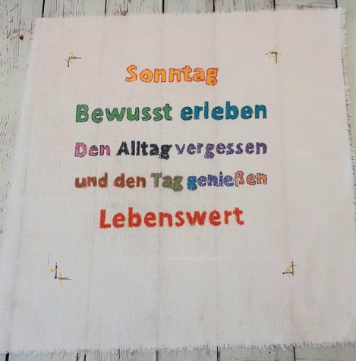
Unser Auftrag und unsere Verpflichtung
Außerdem werden wir unser Modell der „Tätigkeitsgesellschaft“ fortentwickeln. Als christliche Arbeitnehmerbewegung haben wir eine „Brückenfunktion“ zu den Gewerkschaften – auch für die Kirche. Diese wollen wir ausbauen und unsere gemeinsame politische Handlungsmacht für gute Arbeit, den freien Sonntag und die Rechte der Arbeitnehmer*innen stärken. Wir wissen, dass es nicht so weiter gehen kann wie bisher. Deshalb mischen wir uns in die Auseinandersetzung um die Zukunft der Arbeit ein.
Notes:
Beschluss, Ende

Slide 39
Herzlichen Dank für Ihre Aufmerksamkeit!

